Slide 1
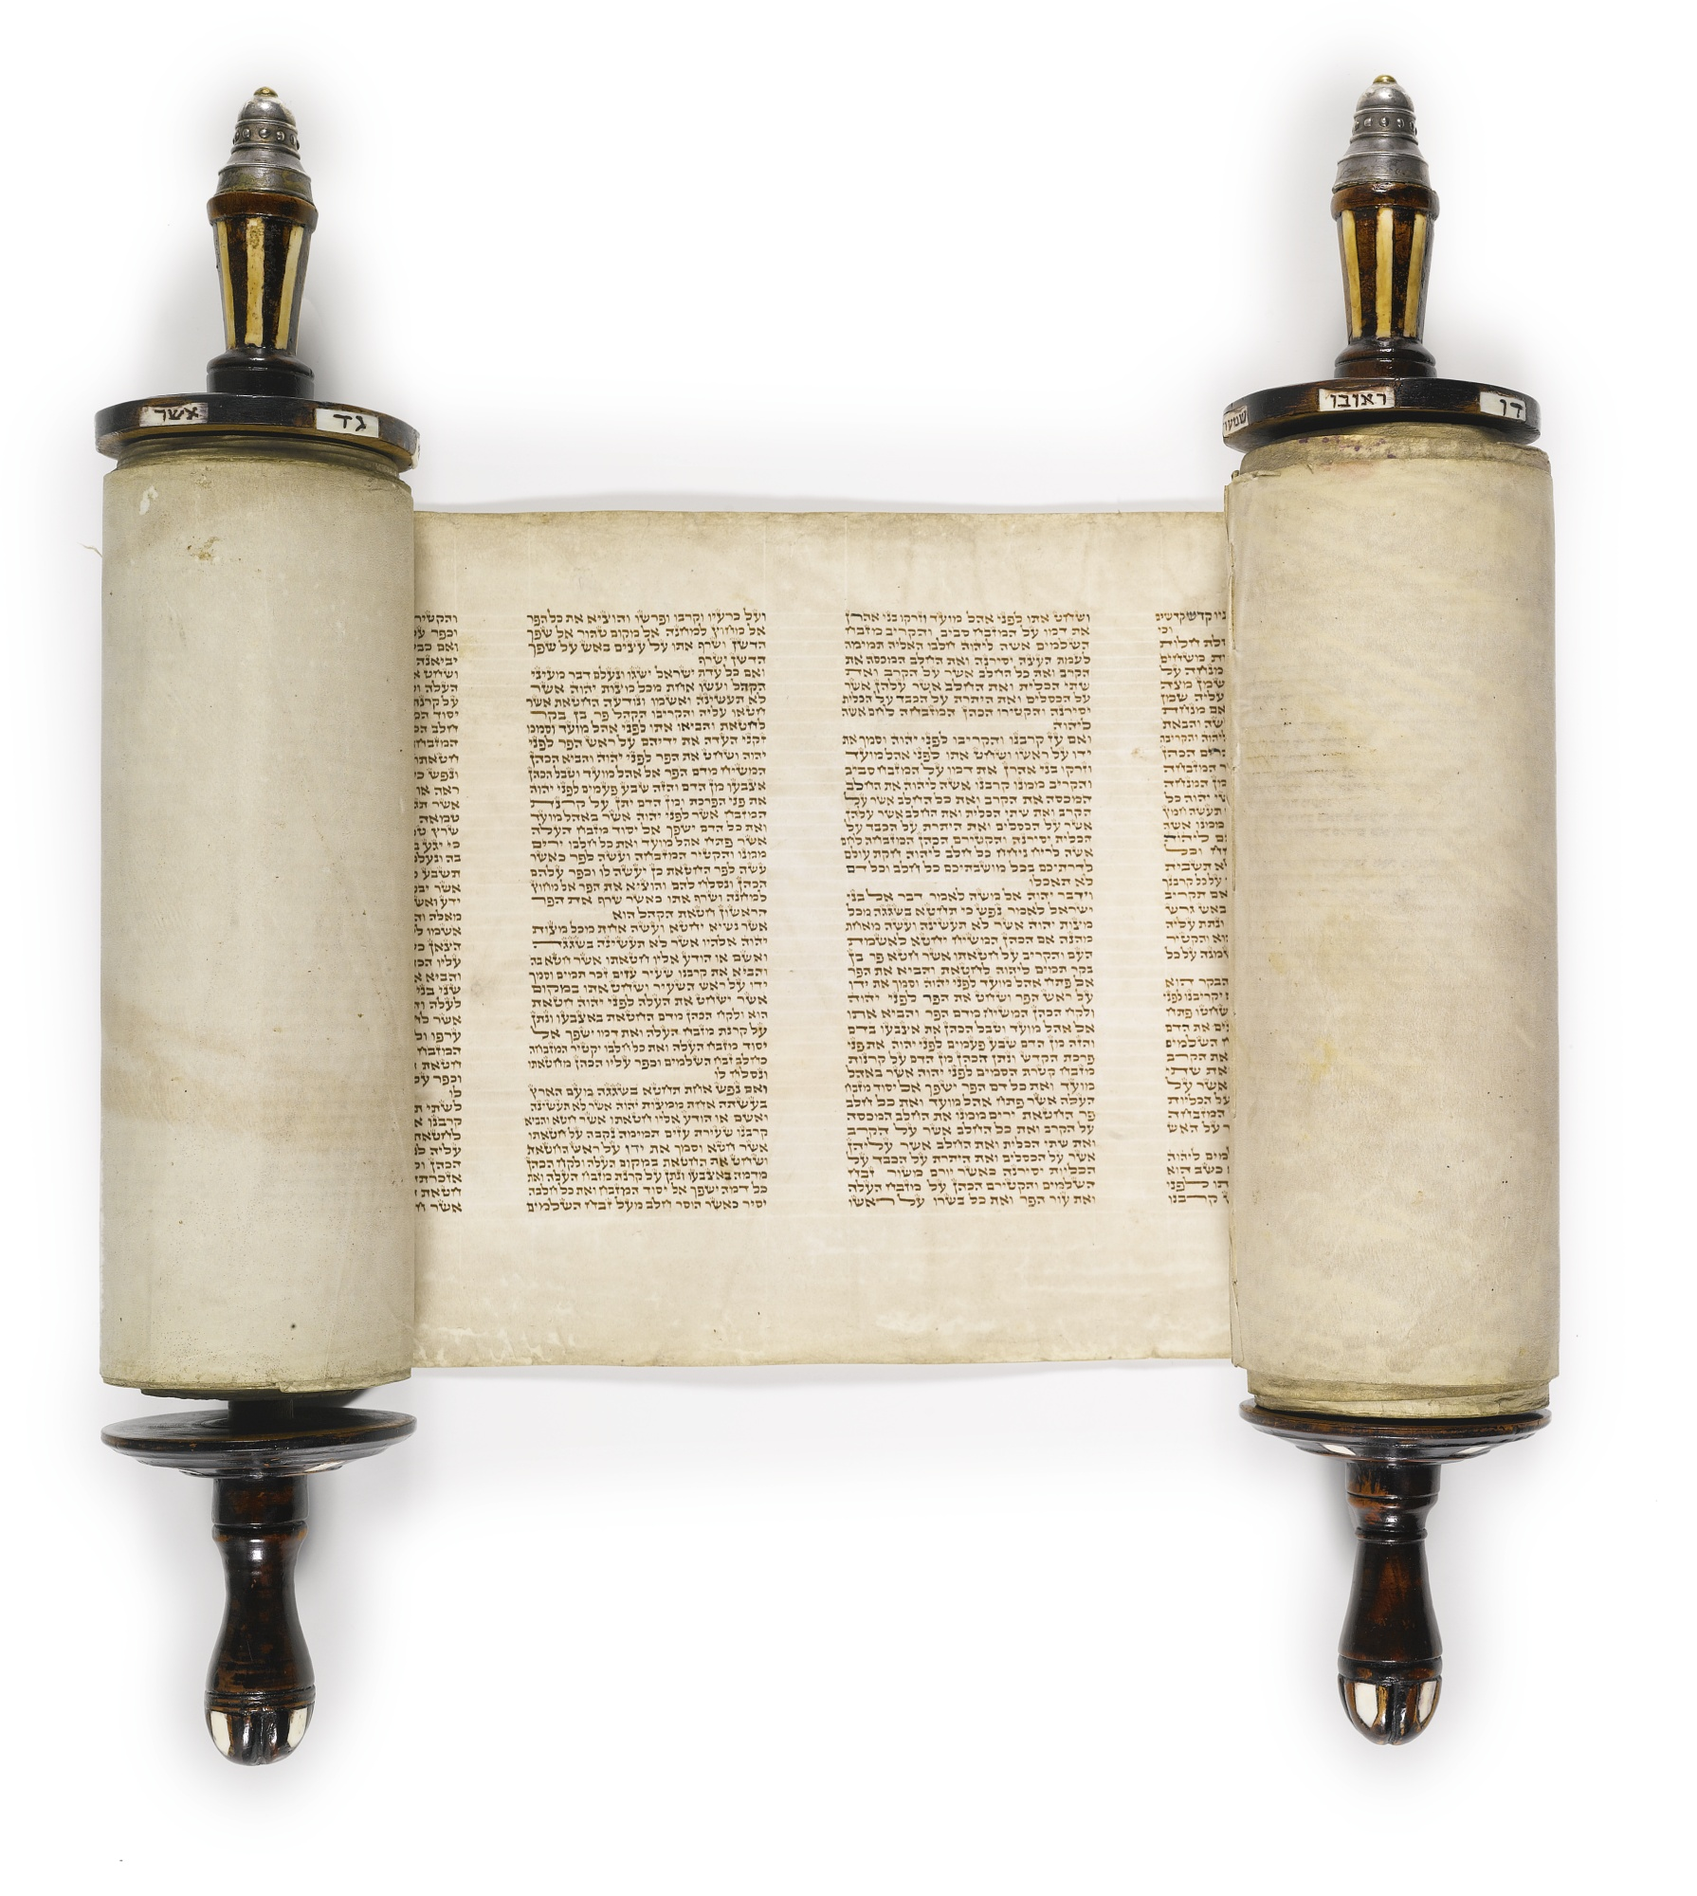

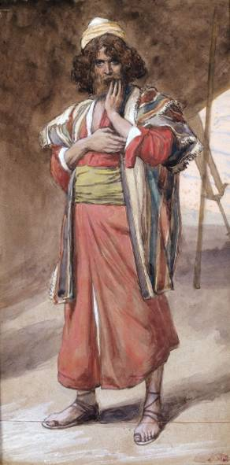
Jakov je Izrael
Filozofsko-teološki institut Družbe Isusove Jordanovac 110, dvorana Kolvenbach
Studij filozofije i teologija
Post 9,8–17
James Tissot, Jakov, cca. 1896.–1902.
<number>

Slide 2
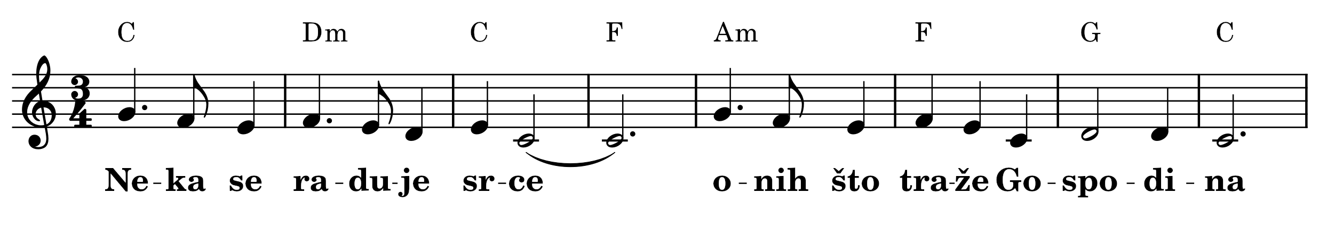
Neka se raduje srce (Ps 105)

Slide 3
Petoknjižje i Povijesne knjige
Filozofsko-teološki institut Družbe Isusove Jordanovac 110
Studij filozofije i teologije
amdg.eu → Nastava: FTI → Petoknjižje i Povijesne knjige
Literatura, Audio i video udžbenik
<number>
Notes:
sz001.ppt
20.10.25
amdg.eu
<number>

Slide 4
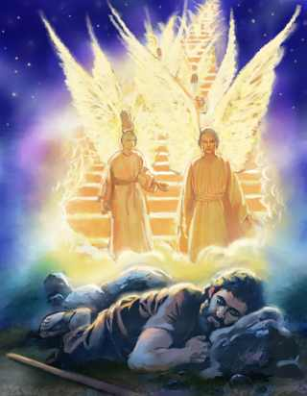
Početak iz snova
Zavjet praoca Jakova
(Post 28,10-22)
<number>
<number>
Notes:
sz_003.ppt
20.10.25
amdg.eu
<number>
ferbt1_004sz_003.ppt
20.10.25

Slide 5
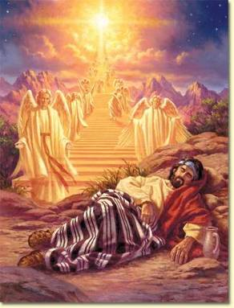
Noć na putu
Dvoznačan odlazak
Od razorenih odnosa; sunce zašlo (Post 28,11)
Potraga za zajedništvom
Briga za konak: uzglavlje (11)
San: duša otvorena (12)
Bez trgovanja i prijevare
Veza s nebom (ne treba kula 11,4)
Vidi anđele prije Natanaela (Iv 1,51)
Jakov vidi (Post 28,13) i čuje Gospodina (12-15)
⬄ “Poslušaj moj glas!” (Rebeka u 27,8.13.43)

Slide 6
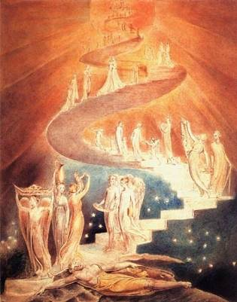
Dvostruk Jakovljev odgovor
Bog vjeran: zemlja, potomstvo, blagoslov (Post 28,13s)
Abrahamu, Izaku – Jakovu
Noć: Strah, strašno mjesto (17)
“יהוה je stvarno tu” (16)
⬄ “יהוה mi je pomogao” (27,20)
Dan zavjetovanja:
Kruha, ruha, siguran put (28,20s)
“יהוה će biti moj Bog” (3. lice)
Gospodin se ne protivi

Slide 7
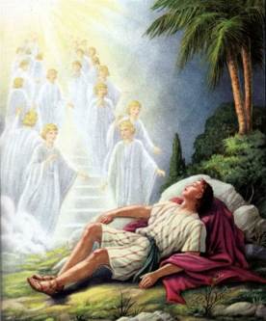
Zavjet? (Post 28,20-22)
Ako v20 ⬄ v15
Ako v21 ⬄ v15
Put v20 ⬄ v13
Hrana v20 ⬄ v13s
Odijelo v20 ⬄ v14
Onda moj Bog v21
S tobom, čuvati (15)
Dovesti natrag (15)
Zemlja (13)
Potomstvo 3x (13s)
Koliko (14) – usp. 13,16?
Blagoslov (14)
Za koga? Usp. 12,3
יהוה, Bog Abrahamov, Izakov – vjeran obećanju (13s)

Slide 8
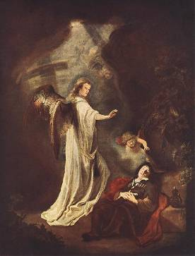
Potraga za iskustvom
Uvjetovanje, provjera:
sa mnom, čuvar (Post 28,15.20)
dovesti natrag (15.21)
Razlika: hrana, odijelo, povratak uz šalom (20s) ⬄ zemlja, potomstvo, blagoslov (13s)
Novost u: “sve što ćeš mi dati” (22b)
Molitva (“ti”)
Božja širina (“sve”)
Jakov daje ime: “Bet-El” = Dom Božji (19)

Slide 9
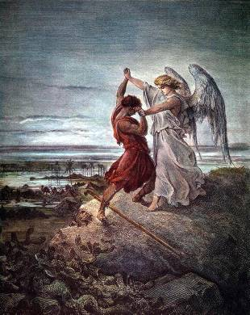
Borba za blagoslov (Post 32,25–31)
S kim se Jakov bori – אישׁ’îš “netko, on” (Post 32,25)
odgovor na v10-13,
tajno ime (30),
osobno svjedočanstvo (31)
slika pomirenja u 33,10:
Kao lice Božje
Što Jakov traži (27)?
Blagoslov, dobiva u v30
Što mora reći (28 usp. 27,19)?
Ime, tko je – novo u v29:
ישׂראל jiśra’el “borit će se Bog” (29)
“Hvatač pete” postaje “Izrael”
Vanjski znak 32,32 usp. 28,11:
Sunce mu je ogranulo

Slide 10
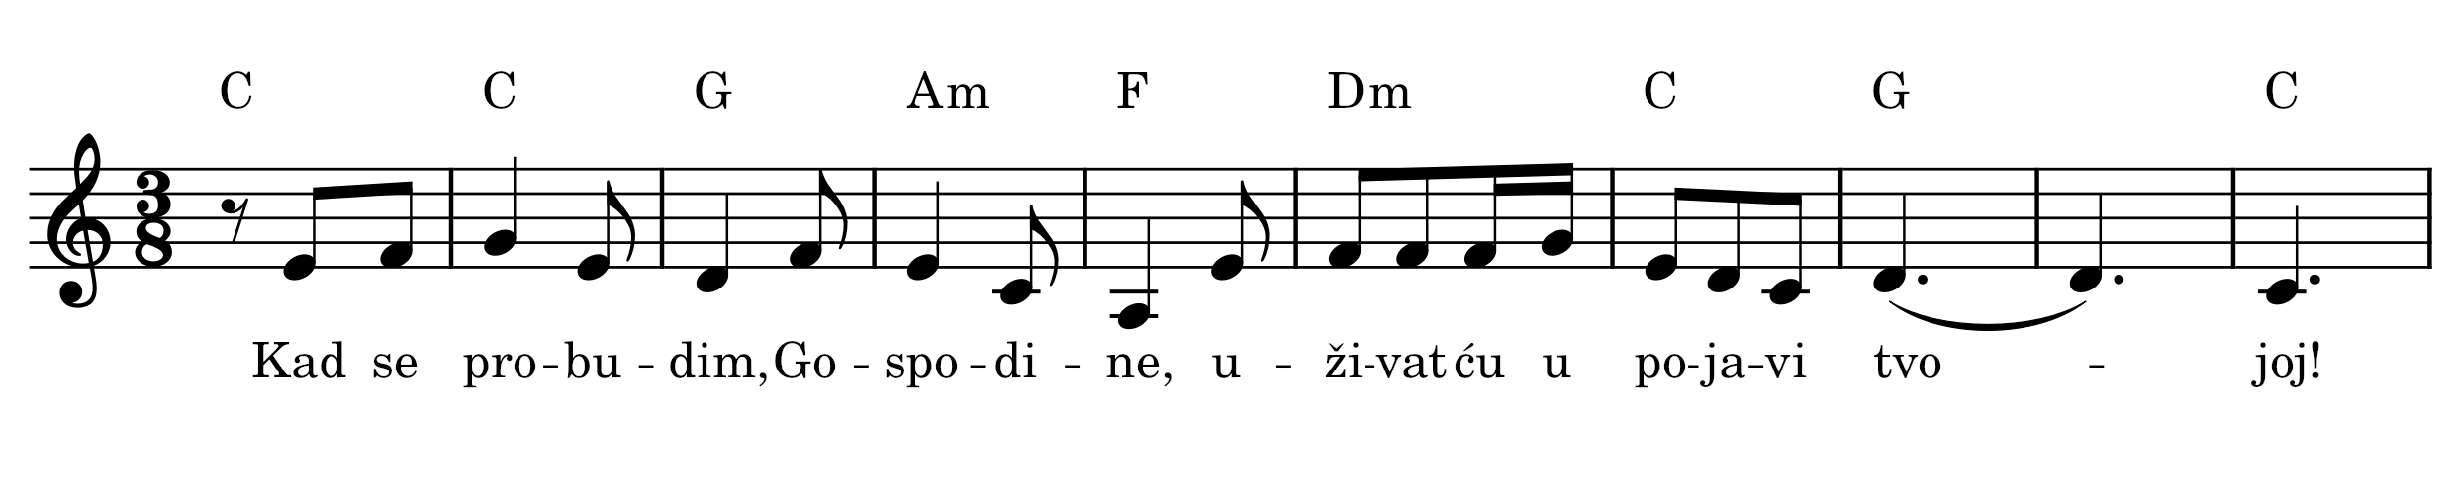
Kad se probudim (Ps 17)

Slide 11
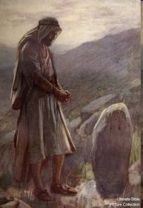
Praotac Jakov opet u domovini
Post 35,1-15
Notes:
amdg.eu

Slide 12
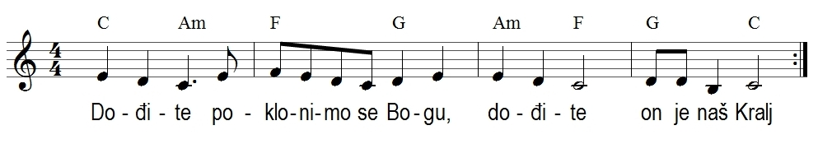
Dođite, poklonimo se (Ps 95)

Slide 13
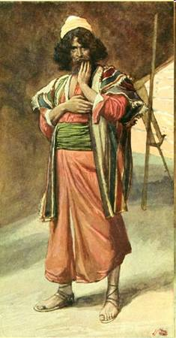
Povratak (35,1-8)
Objavio se (Post 35,1.9):
= “dao se vidjeti” (usp. 18,1)
Procjena Jakovljeva puta:
Bijeg! (יהוה v1, Jakov v7), “dan tjeskobe” (v3)
Božji glas: “Uziđi!” (v1)
⬄ 27,8.13.43
Majka: “Poslušaj moj glas!”
Umire majčina dadilja (35,8)

Slide 14
Ispunjen zavjet
Jakov: “Sa mnom na putu” (35,3 ← 31,5)
“s tobom” (28,15) ⬄ “ako” (v20)
Gospodar na čelu zajednice (35,2.6)
obitelj: “dom” (2), “puk” (6)
Jakov: “odbacite tuđe bogove” (v2) (A)
Bog: “načini žrtvenik!” (v1)
Jakov gradi žrtvenik (v7 usp. v1) (B)
Ispunja zavjet iz Post 28,20s (A+B):
יהוה će biti moj Bog

Slide 15
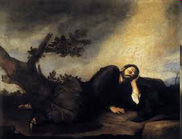
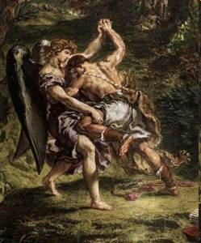
Nova objava (35,9-15)
Bog potvrđuje (Post 35,9s):
Blagoslov (9)
Ne prijevarom (Post 27), ni bitkom (Post 32)
Novo ime (10)
“Kako ti je ime?” (32,28) ⬄ “Ja sam Ezav” (27,19)
ישׂראל jiśra’el “borit će se Bog”
Jakov daje ime: Bet-El (15)
Bog otkriva ime: El Šadaj (v11)
“Svesilni” (KS), “Svemoćni” (Š.)
⬄ “Ne smiješ me pitati!” (32,20)
Može okrenuti na dobro (usp. 28,3)
------------- stvaranje!
------------- stvaranje!
<number>
<number>

Slide 16
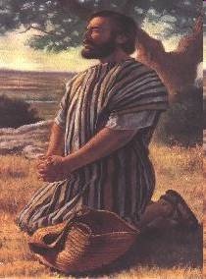
Jakov – nov čovjek
Domovina: “Betel” (Post 35,6 ← 28,19)
Nakon tuđine (c29-31) i pomirenja (c33)
Sluša pra-zapovijed, blagoslov u Post 35,11:
“Budi plodan i rasti!” (usp. 1,28; Iv 15,16)
Nov pristup objavi:
mnoštvo (קהל qāhāl ~ Crkva) naroda, kraljevi (35,11)
zemlja (12)
⬄ kruha, ruha, sigurnost (28,20)
Ljevanica = pristanak (35,14)
<number>

Slide 17
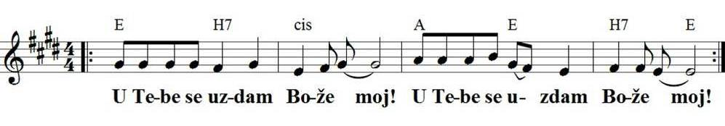
U tebe se uzdam (Ps 25)

Slide 18
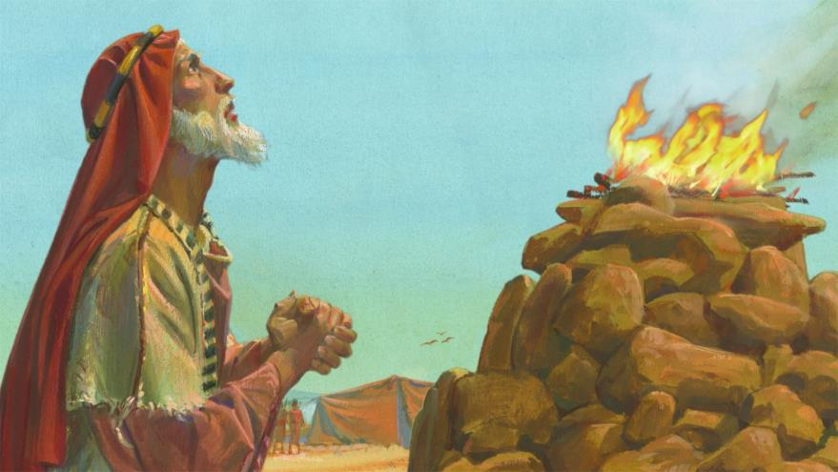
Pomirna žrtva praoca Jakova
Post 46,1-7

Slide 19
Povratak na izvore
Beer Šeba – granica (46,1)
Kao Abraham, kao apostoli
Žrtva Bogu Izakovu (46,1.3)
„Ja sam Bog tvoga oca” (46,3)
Sin Jakov i otac Izak:
Krađa blagoslova (Post 27)
Susret pred smrt u Hebronu (35,27)
Jakov i Ezav pokapaju Izaka (29)

Slide 20
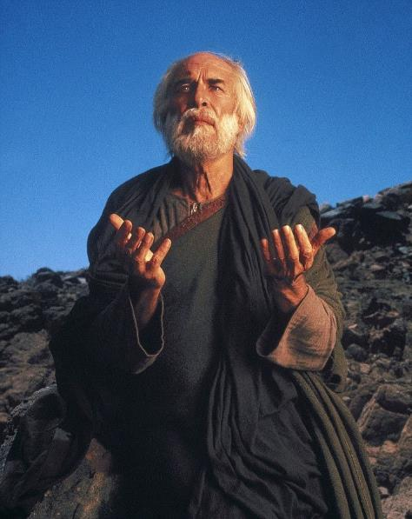
Jakov i njegov Bog
San: ljestve do neba (Post 28)
Borba s Bogom (Post 32)
Hula: “Bog mi je pomogao” (27,20)
U domovini: Bog potvrđuje blagoslov i ime (Post 35,9.10)
Otkriva se: El Šadaj (35,11 usp. 28,3)
Sada: “Evo me!” (46,2) – prvi put
Bez “ako”, bez bitke, bez straha i zahtjeva za blagoslovom
U noćnim viđenjima (46,2) – usp. Daniel

Slide 21
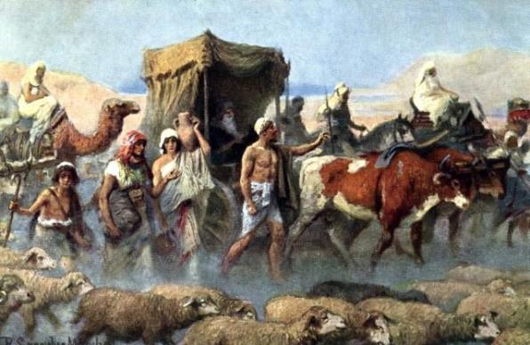
Jakovljevo zvanje
2x ime = obraćenje, zvanje
Život u Egiptu, do smrti
Bijeg, prijevare, velika obitelj, povratak i pomirenje
2x „Jakove” (46,2) ⬄ Izrael (1.2)
Šimune, sine Ivanov (Iv 21)
“Ne boj se!” (Post 46,3) – ne općenito
Sići (46,3) – teološka riječ
“Sišao sam” (Izl 3,8), Jona silazi (4x), Isus sama sebe ponizio (Fil 2,8)
Ići u Egipat – poslanje od Boga, Jakov blagoslivlja Faraona (47,7)

Slide 22
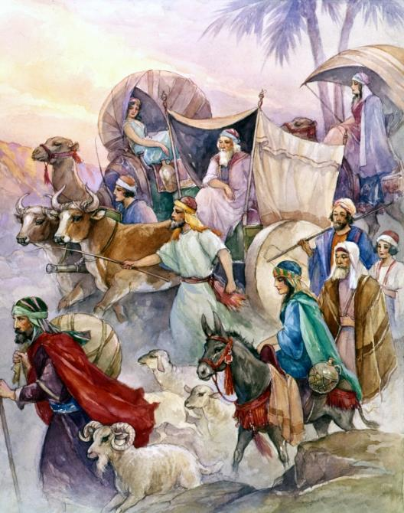
Razlozi
Svrha: “velik narod” (46,3)
Božje djelo: ja ću napraviti (3)
Ispunjenje pra-zapovijedi (1,28)
Potomstvo: djeca, unučad (46,5.6)
Temelj hrabrosti (46,4):
S tobom – sići ću
KS: I vratiti te (“ja ću ti sigurno dati i da uziđeš” v4)
Susret s Josipom – zato polazi („vidjet ću ga” 45,28), kad vidi kola (46,5 ← 45,27)

Slide 23
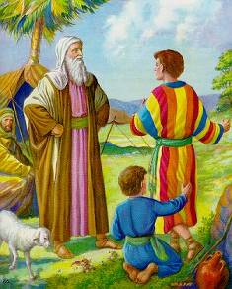
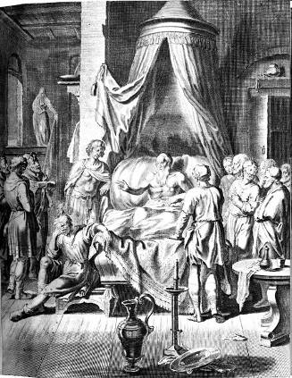
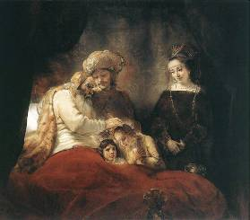
Jakov otac i djed
Sin Josip – mrtav? (Post 37,35)
Susret pun ganuća (46,29)
Kraj knjige: Josipova smrt (Post 50)
Manaše i Efrajim – unuci u 48,14:
Jakov daje prednost mlađemu
Zaključak u 49,3-27 (vidi 28):
Svi sinovi blagoslovljeni (v28)
Duhovni put (18):
“Uzdam se”
Rembrandt, Jakov blagoslivlja Josipove sinove, 1656
Matthias Scheits, Jakov blagoslivlja sinove, 1672.
<number>

